Slide 1
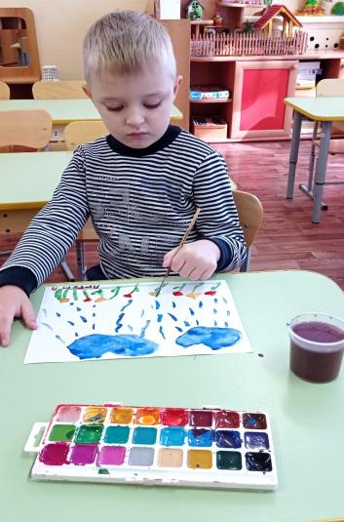
Психология цвета.
Какими цветами рисует ваш ребенок?
МБДОУ
«Детский сад комбинированного вида №20»
О чем говорят цветовые предпочтения ребенка
Подготовила : Петранова Л.А

Slide 2
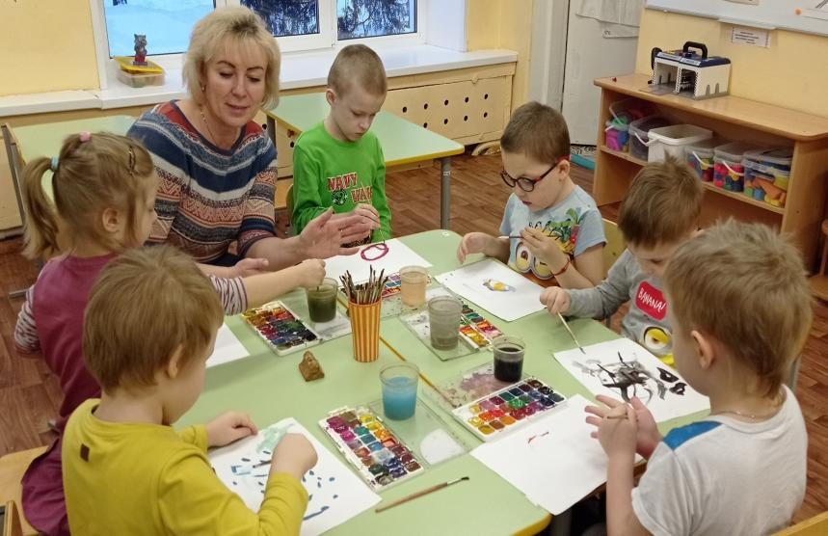

Если внимательно понаблюдать, какими цветными карандашами, фломастерами, красками, цветной бумагой пользуется ребёнок в своих играх и рисунках, вы можете многое узнать о его характере.

Slide 3
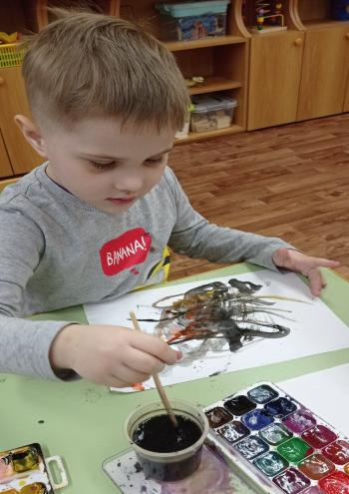
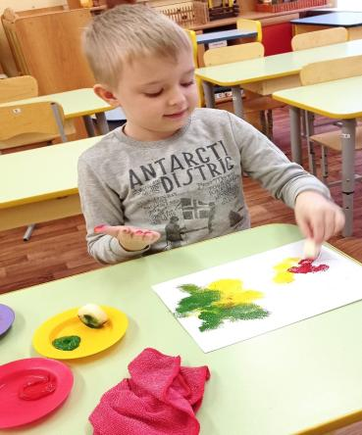
По мере взросления предпочтительные цвета могут меняться. На их выборе также сказывается текущее настроение ребёнка: радость, печаль, творческое вдохновение и агрессивность. И наоборот, рабочая цветовая среда может определять состояние, работоспособность, деловые и коммуникативные качества ребёнка и этим можно и нужно пользоваться в качестве положительных стимулов его развития физического и интеллектуального.

Slide 4
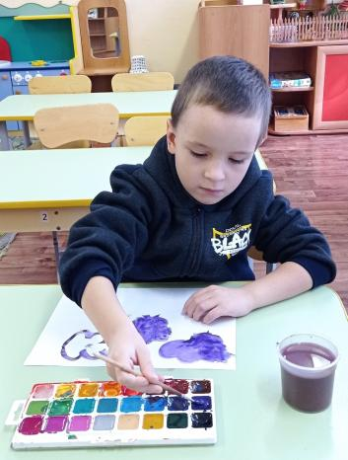
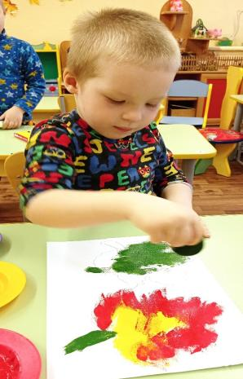
Предпочтение, которое оказывает ребёнок какому-то определённому цвету, причем достаточно длительное время и независимо от своих текущих состояний, говорит о доминировании в структуре его личности функции, являющейся творческой. Сочетание нескольких цветов, выбираемых по преимуществу ребёнком, позволяет делать вывод о его типе личности.

Slide 5
"Желтые" дети более всего предрасположены к творчеству
Такие дети могут быть как хорошими рассказчиками и выдумщиками, центром притяжения для сверстников и младших детей, так и объектом для насмешек.
В раннем детстве "желтый" ребёнок любит играть в одиночку, свои игрушки превращает силой своего воображения в любые персонажи.
"Фиолетовые" дети живут богатым внутренним миром.
В своем поведении часто отличаются артистизмом.
Таких детей (взрослые не исключение) почти постоянно раздирают противоречия в чувствах, желаниях, отношениях, занятиях и т.д.
Если определяющим является фиолетовый цвет, в психологии несущий оттенок некоторой мрачности, или другие темные оттенки - это может означать, что у малыша подавленное эмоциональное состояние, ему требуется душевный покой, контакт.

Slide 6
"Красные" дети наиболее открыты и активны.
"Красные" обычно лидеры в своем окружении " как формальные, так и неформальные. Подчиняться " не в их правилах. Такие дети скорее сделают что-то наоборот, "назло", когда их просят о чем-то или приказывают. Нужно разбудить и застимулировать собственное желание ребёнка или же идти от противного, тем самым провоцируя его выполнить то, что необходимо. Здесь родителям понадобятся большая гибкость, терпение и дипломатичность. Силовые методы только ожесточат "красного" ребёнка. С "красным" ребёнком " драчуном, живым, непоседливым, ломающим игрушки и не слушающим никого, очень трудно работать педагогу.
"Зеленые" дети чрезвычайно динамичны и настроены на получение материальной отдачи. Зеленый цвет в психологии - это выбор настойчивых, самостоятельных, зачастую упрямых детей.
Такие дети большие прагматики, но добиваются всего за счёт собственных физических усилий и этим отличаются от "красных", предпочитающих "проехаться за чужой счёт" либо путем физического принуждения, либо манипулируя чувствами и отношениями окружающих людей. "Зеленые" дети открыты в своих намерениях и поступках. Их уязвимое место " слабая нервная система. Таких детей легко вывести из равновесия, спровоцировать на агрессию. Они очень обидчивы и ранимы, но не злопамятны. Если вы признаете свою вину и демонстрируете по отношению к "зеленому" ребёнку расположение и уступчивость, он быстро "отходит".

Slide 7
"Коричневые" дети часто находятся в противоречии с собой.
Склонные к резким перепадам настроения, такие дети часто необщительны, в среде сверстников слывут гордецами и зазнайками.
Другая причина обособления "коричневых" в среде сверстников -их интеллектуальность. Они очень эрудированны, испытывают постоянный информативный голод, удовлетворяемый за счёт проглатывания огромного количества газет, журналов, книг, даже просто справочников, энциклопедий и объявлений на улицах.
Черный цвет —цвет "бунтарей и протестантов", этот цвет выбирают дети, которым не нравится то, что происходит на занятиях, они выражают свой протест, бунтуют, не подчиняются требованиям взрослых. Это состояние открытого конфликта с педагогом или сверстниками, или с той деятельностью, которой им приходится заниматься. В диагностике психолога – использование ребенком черного с фиолетовым или синим, показывает на депрессивное состояние.
Штрихование, затемнение нарисованных людей - фигур, лиц, показывает на негативное отношение ребенка к данному субъекту, в некоторых случаях он испытывает даже страх к нарисованному.

Slide 8
"Синие" дети "По характеру "синие": спокойные, уравновешенные; любят все делать не торопясь, обстоятельно, стараются все проанализировать, поразмышлять, обдумать. Их можно с полной уверенностью отнести к людям, живущим преимущественно рассудком, а не сердцем. Недаром синий цвет олицетворяет спокойное ночное небо или море. Это " порядок, закон, мысль, разум.
"Синие" дети редко бывают лидерами в кругу сверстников. Тем не менее у окружающих они часто пользуются уважением за твёрдость характера, отсутствие капризности, заносчивости. Они не эгоисты по натуре, но приходят на помощь только тогда, когда их об этом попросят. Сами же не склонны даже в трудных ситуациях обращаться за поддержкой, стойко переносят любые невзгоды и лишения.
Родители и педагоги часто отмечают в характере "синих" детей изрядную долю холодности и суровости.
Такие дети в мышлении больше "технари", чем гуманитарии, хотя могут успевать по всем предметам одинаково. Они очень усидчивы, терпеливы и могут часами сидеть за книгами, возиться с конструкторами, помогать родителям по дому. Дети очень рано усваивают, что можно, а что нельзя и склонны пребывать в узких рамках своих представлений и убеждений. Если "синий" ребёнок во что-то поверил, разубедить словами его практически невозможно. Только очевидные факты заставляют его изменить свое мнение.

Slide 9
«Розовые» дети " самые мягкие.
Склонность же мальчиков к розовому является признаком женственности их характера. Такие мальчики в детстве могут играть с куклами, любят наряжаться, вертеться перед зеркалом, кокетничать.
"Розовые" дети подсознательно тянутся к более сильным и интересным сверстникам. Часто можно заметить "розового" мальчика среди отчаянных, "крутых" ребят, драчливых и неуправляемых, которые несмотря на "чужеродный" цвет, принимают его в свою среду.
Внутренне они довольно ранимы и чувствительны, но свои обиды стараются скрывать. Такие дети очень хорошо чувствуют настроение окружающих и стараются изменить его в лучшую сторону.
В кругу сверстников их любят за неизменное дружелюбие, незлобивость, уступчивость. "Розовые" дети уменьшают агрессивность "красных" и делают более податливыми "синих".

Slide 10
"Серые" дети " самые недемонстративные.
Они предпочитают не выделяться среди сверстников, не претендуют на лидерство, не проявляют инициативу и энтузиазм. Такие дети очень серьёзны, послушны, хорошие помощники в бытовых делах. Очень любят заниматься ручным трудом, тщательны и аккуратны в работе. Они менее других детей доставляют проблемы своим родителям и воспитателю. "Серые" могут не "хватать" звезд с неба", но и не ходят в отстающих. У них проявляются такие качества, как: постоянный самоконтроль, склонность к угнетенным состояниям, уход в себя, повышенная обидчивость и ранимость, подавление своих естественных потребностей.
Ссоры и разводы родителей больше всего ранят "серых" детей и отражаются на их самочувствии и здоровье.
Будучи чувствительными по натуре, "серые" дети переживают по поводу различных конфликтов и неурядиц в своем окружении. Мир и благополучие в семье " главный их жизненный стимул

Slide 11
"Оранжевые дети"
Эти дети легко возбудимы, так же, как «красные» и «желтые», но это возбуждение не имеет выхода. И дети веселятся, шалят, кричат без всякой причины. Поэтому так опасен оранжевый цвет: когда к оранжевому солнцу добавляется оранжевое небо, да еще оранжевая мама – этот цвет становится визгливым, неприятным, он раздразжает и опустошает.
"Сине-зеленые дети"
На языке цвета «сине-зеленый» означает воду, лед, холод, глубину, гордость, престиж, тщеславие. Данный цвет – индикатор состояния нервной системы. У того, кому он нравится, нервы перенапряжены. Такое нервное напряжение определяется характером человека, или может быть вызвано ситуацией, когда человек боится ошибиться, лишиться достигнутых успехов, вызвать в свой адрес критику. Не случайно «сине-зелеными» являются все чиновники и администраторы. Поэтому очень важно уберечь «сине-зеленых» от излишней регламентации. Необходимо предоставить ребенку больше свободы, поощрять инициативу, заменять наказание на поощрение, возможно, снизить требования (например, не требовать учиться только на пятерки).

Slide 12
На сегодняшний день существует две разновидности проективных методов: анализ продуктов деятельности ребенка (рисунки) и анализ ассоциаций при восприятии образов внешнего мира (детский вариант теста Люшера, детский вариант чернильных пятен Роршаха).
Рисунки. Дети обычно в восторге не только от самого процесса рисования домика, дерева, семьи, собственного портрета, несуществующего животного, но и радуются интересу взрослого к рисунку, любят подолгу объяснять то, что изображено на листе. Основные акценты психотерапевты расставляют на положении рисунка на листе бумаги, размере, наличии или отсутствии границ (рамок), яркости линий, цветовой гамме.
Важен и эффект первого впечатления — те детали, которые сразу бросаются в глаза. Считается, что через них ребенок пытается выразить свою проблему. Так, например, дети, пострадавшие от сексуального насилия или домогательств, в рисунке человека акцентируют внимание на области таза (яркие линии, полосы, обрисовывающие талию, пояса).

Slide 13
Как цвет влияет на детей? Лечение цветом.
Цветотерапия зарекомендовала себя в медицине уже давно, и даже в современной косметологии используются её элементы. Цветотерапия основана на принципе проникновения фотонов света в наш мозг и воздействие на определенные светозависимые гормоны.
Для начала, в это просто надо поверить и самому в этом убедиться. А убедиться достаточно легко – просто обратите внимание на то, какой цвет у вашего ребёнка самый любимый. Обычно дети называют яркие цвета – красный, жёлтый. В этом выражается их природная склонность к действиям, яркости во всём и потрясающему умению радоваться жизни. Но для того, чтобы до конца понять, что можно сделать с помощью разных цветов, надо знать, что они обозначают и как влияют на наш организм.

Slide 14
. Голубой цвет незаменим при стрессах и излишних волнениях.
Он действует на организм успокаивающе, в основном благодаря тому, что снижает кровяное давление. Так же он в силах понизить температуру и остановить распространение инфекции.
Схожие эффекты достигаются и с помощью синего цвета магическая сила цвета цветотерапия: он особенно эффективен для борьбы со стрессом. Считается, что долгое созерцание синего цвета может утолить боль, к тому же, он отлично действует и на глаза в качестве успокаивающего средства. Схожи с синим и голубым по действию и фиолетовый и сиреневый.
Эти цвета вообще всегда считались основными в цветотерапии, цветами благородства и высшей знати. Любить такой цвет означает показывать себя высоким и интеллектуальным человеком. Однако избыток этого цвета вполне может привести к депрессии. Поэтому стоит обратить особое внимание на то, если ребёнок стремится ко всему фиолетовому или сиреневому. Возможно, он ищет не покоя, а просто, таким образом, подсознательно сигнализирует о душевном дискомфорте. Лечение синим цветом – особенно благотворное.
Зелёный цвет хорош при переутомлении и головной боли. Ему также дано стабилизировать кровяное давление и усмирять нервные срывы, бороться с хронической усталостью, правда, многие находят этот цвет скучным и вгоняющим в тоску, поэтому не переусердствуйте

Slide 15
Красный цвет, словно физически излучает тепло.
Он активизирует силы организма основы цветотерапии и даже лечит простуду. Некоторые, памятуя об этом, даже накрываются при простуде красными пледами. Красный цвет стимулирует сердечную активность, активизирует обмен веществ, однако с его употреблением надо быть наиболее осторожным! От долгого воздействия красного цвета человек может переутомиться и стать раздражительным.
Жёлтый цвет – цвет радости и оптимизма.
Он имеет способность укреплять нервную систему и зрение. Если долго смотреть на жёлтый, то плохие мысли скорей покинут голову. Вы заметили, что в некоторых школах все кабинеты окрашены в жёлтый цвет? Именно так дизайнеры стараются пробудить больше положительных мыслей в головах усталых учеников.
Оранжевый цвет помогает улучшить пищеварение, и полезен при нарушениях в системе желудочно-кишечного тракта, он также стимулирует щитовидную железу. Диетологи отметили способность оранжевого стимулировать аппетит – это тоже можно взять на заметку..

Slide 16
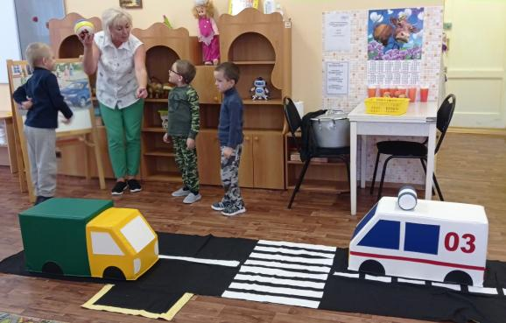
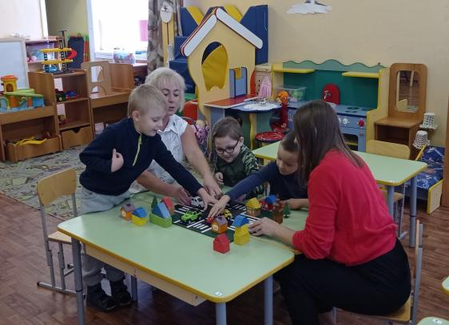
Цвет и ребёнок должны гармонировать Дети вообще в большинстве своём равнодушны к одежде, поэтому для них лучше подойдут яркие игрушки.

Slide 17
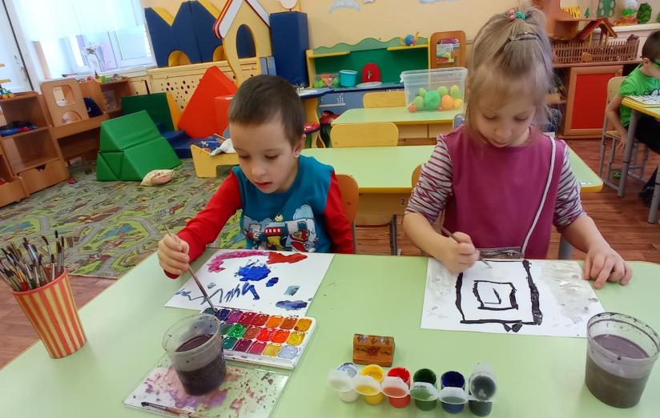
О чем "говорят" рисунки детей

Slide 18
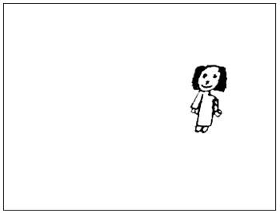
Неуверенные, тревожные дети склонны рисовать маленькие фигуры, которые застенчиво занимают только маленькую часть листа.
Маленькие, неустойчивые ноги
Неуверенные дети часто изображают неустойчивые фигуры, шаткие, с крошечными ногами, не дающими эффективной поддержки. Дети бессознательно и символично выражают нестабильность личности, отсутствие крепкого основания. Недостаток базового чувства защищенности приводит к нарушению развития личности; постоянное чувство тревоги к тому же препятствует развитию эмоциональной зрелости и достижению психического здоровья.

Slide 19
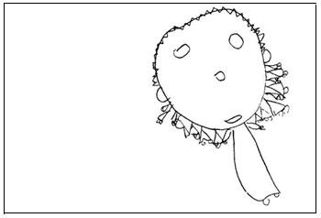
Нарисован девочкой 4 лет 10 месяцев. Отзывчивая, неуверенная, застенчивая, внимательная, интеллект выше среднего. Воспитывается без отца. Обратите внимание на маленькие верхние конечности и крошечные неустойчивые ноги.

Slide 20
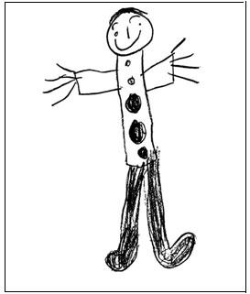
Напротив, уверенные, хорошо приспособленные дети рисуют свободно с забавной развязностью, создавая фигуру, выражающую своим размером, размахом и броским расположением на странице свободу от сдерживающей тревожности. Штрихование, затемнение нарисованных людей - фигур, лиц, показывает на негативное отношение ребенка к данному субъекту, в некоторых случаях он испытывает даже страх к изображенному человеку.

Slide 21
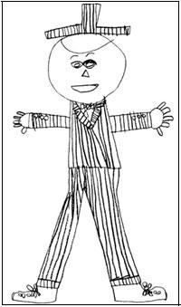
Выделение рук и пальцев
Преувеличенный размер рук интерпретируется как склонность к агрессии, если это"автопортрет".
Если изображены родители или другие взрослые, то акцент на руках может означать ожидаемую или реальную агрессию. Враждебность в семейной
ситуации.

Slide 22
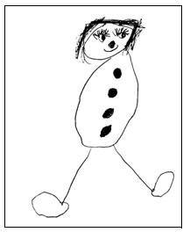
Отсутствие рук на рисунке считают одним из 4 показателей, которые выявляют с большой долей вероятности неприспособленных детей в возрасте между 5 годами 3 месяцами и 6 годами 5 месяцами. Спрятанные руки, интерпретируются как выражение чувства вины.
.

Slide 23
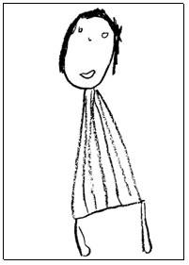
Отсутствие рук в рисунках детей старше 6 лет может быть показателем застенчивости, пассивности или задержки интеллектуального развития.
Нарисован замкнутой, неагрессивной девочкой 5 лет. Она сказала, что изобразила себя.

Slide 24
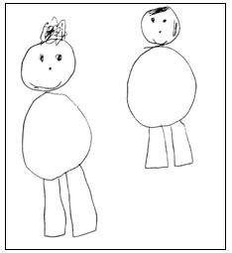
Рисунок семьи
На этом и следующем рисунке руки у людей отсутствуют. Оба рисунка принадлежат мальчику 6 лет. Он застенчив, беспокойный,неагрессивен, страдает энурезом. Испытывает дезориентацию, если в его установленном распорядке что-то меняется. Конфликтность в семье.

Slide 25
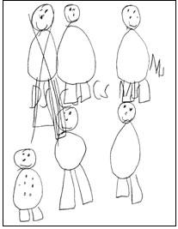
Способ изображения:
-головоноги – норма до 4-х лет;
-схематическое изображение человека –норма до 7 лет.

Slide 26
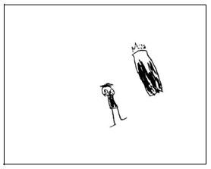
Мальчик 5 лет 11 месяцев. Средний уровень интеллекта. Он назвал свой рисунок "Человек и дерево".
В изображении человеческой фигуры, довольно маленькой по размеру, отсутствуют руки.
Эти характеристики указывают на застенчивость и, как правило, отмечаются в рисунках неагрессивных детей.
В действительности к этому имеет отношение его мать, чья манера воспитания воплотилась в том, что мальчик никогда не сопротивлялся, если его бил другой ребенок, предпочитая развернуться и уйти.

Slide 27
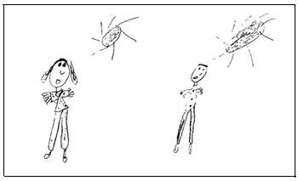
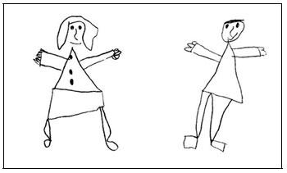
Рисунки выполненые двумя сестрами. Младшая нарисовала большие фигуры с расставленными руками и четко обозначенными ногами. Рисунок сделан в свободной манере, штрихи нанесены смело, с сильным нажимом.
Совсем иначе выглядит рисунок ее сестры. Она нарисовала фигуры меньшего размера, с неустойчивыми ногами и маленькими руками. Нажим слабый. Может быть важным, что она добавила к рисунку солнце и при этом закрасила его.

Slide 28
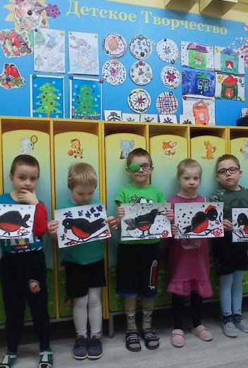
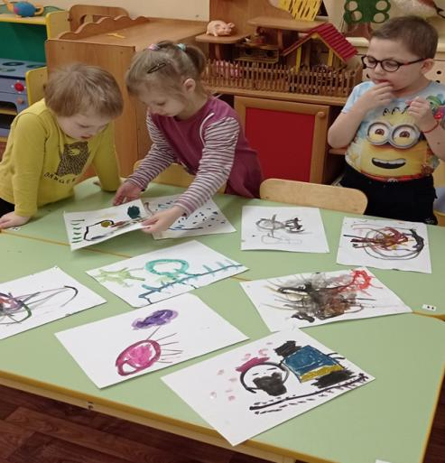
Для того чтобы проследить эмоциональное состояние ребенка, не нужно быть дипломированным специалистом, достаточно просто посмотреть на преобладающую цветовую гамму в его рисунках

